Slide 1
Проект “Мальовнича Україна”
Підготувала
учениця 9-А класу
Харківської гімназії №55
Накладюк Ілона

Slide 2
Інформація про школу:
1) Назва школи:Харківська гімназія №55
2 )Загальна кількість учнів: 936
3) Директор: Дементьєва Ірина Павлівна
Хто бере участь в проекті
Учні 9-х класів
Адміністрація гімназії
Учителі

Slide 3
Інформація про Проект:
Назва проекту: «Мальовнича Україна»
Яка необхідність та потреба у реалізації цього проекту:
Харківська гімназія №55-одна з найкращих шкіл Київського району м. Харкова. Але в нашій школі коридори, стіни однотонні, але ми зможемо це виправити! Я пропоную розмалювати стіни коридорів школи в українському стилі, зокрема колони-Петриківським розписом. Також я вважаю , що буде досить корисним роздрукувати цікаві факти про Україну і розвісити це по школі. Цей проект посприяє патріотичному вихованню учнів, покращенню інтер’єру школи, а також діти дізнаються багато цікавого і корисного про нашу країну.

Slide 4
Критерії, які були використані для вибору саме цього проекту:
Покращення інтер’єру школи
Патріотичне виховання учнів
Нові корисні знання про культуру України
Тривалість проекту 2018-2019 н.р.
Кому принесе користь цей проект: всім учасникам навчального процесу

Slide 5
Попередня оцінка бюджету проекту
ФІНАНСОВИЙ ВКЛАД
Матеріали , робота | Кількість,шт | Загальна вартість робіт і матеріалів , грн | Платник
Фарби | 10 | 400 | Харківська гімназія №55
Пензлі | 6 | 100
Рукавички | 6 | 10
ВСЬОГО: | 510 ГРН
Загальна Вартість Проекту (фінансовий + не фінансовий внесок):510 грн.

Slide 6
Заходи необхідні для реалізації проекту | Відповідальна особа | Необхідні фінансові витрати (грн.)
Закупівля матеріалів | Адміністрація школи | 510
Виділення місця для проведення проекту | Адміністрація школи | -
Реалізація проекту | Учні 9-х класів | -
Реалізація проекту (контроль виконання робіт і якості матеріалів) | Адміністрація школи, Накладюк Ілона | -
Прийняття в експлуатацію | Адміністрація школи | -
Реалізація заходів щодо демонстраційності проекту | Адміністрація школи | -
Кому буде належати майно після реалізації проекту: Харківській гімназії №55
З яких джерел будуть покриватись витрати на експлуатацію та обслуговування: Харківської гімназії №55.

Slide 7
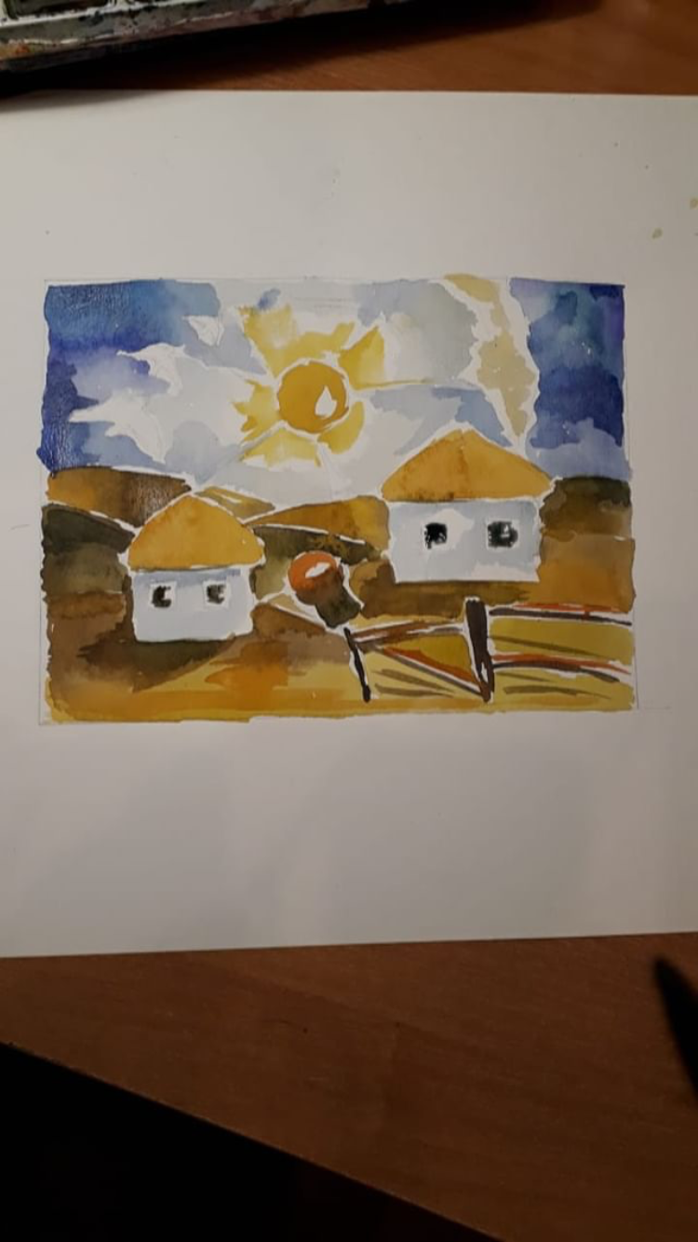
Ескізи малюнків

Slide 8
Дякую за увагу!

